Slide 1
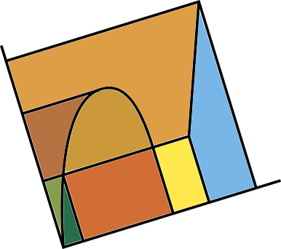

Clase 1
Introducción a R y Github
Pachá 帕夏

Slide 2
Primera tarea: Instalar R y Rstudio
RStudio es un frontend para R
R no cuenta con paneles, RStudio si y simplifica el trabajo
Descarga de R
Descarga de RStudio

Slide 3
Segunda tarea: Crear una cuenta en Github
Github es una plataforma para compartir código (principalmente)
Ayuda a elaborar Investigación Reproducible
Sitio web de Github

Slide 4
Tercera tarea: Instalar Github
Descarga de Github para Mac/Windows

Slide 5
Cuarta tarea: Instalar ggplot2 y visualizar "swiss"
Ejecutar el siguiente código
install.packages("ggplot2")
data("swiss")

Slide 6
Quinta tarea: Hacer gráficos con ggplot2
Descargar copper_data.csv y ejecutar el siguiente código
library(ggplot2)
ggplot() + geom_line(aes(y = Fertility, x = Education),
data = swiss, stat="identity")

Slide 7
Quinta tarea: Hacer gráficos con ggplot2
setwd("/micarpeta”)
exports_data <- read.csv("copper_data.csv")
ggplot() + geom_line(aes(y = export, x = year,
colour = product),
data = exports_data, stat="identity")

Slide 8
Sexta tarea: Traspasar lo anterior a un archivo Rmd Séptima tarea: Subir el archivo Rmd a Github

